Slide 1
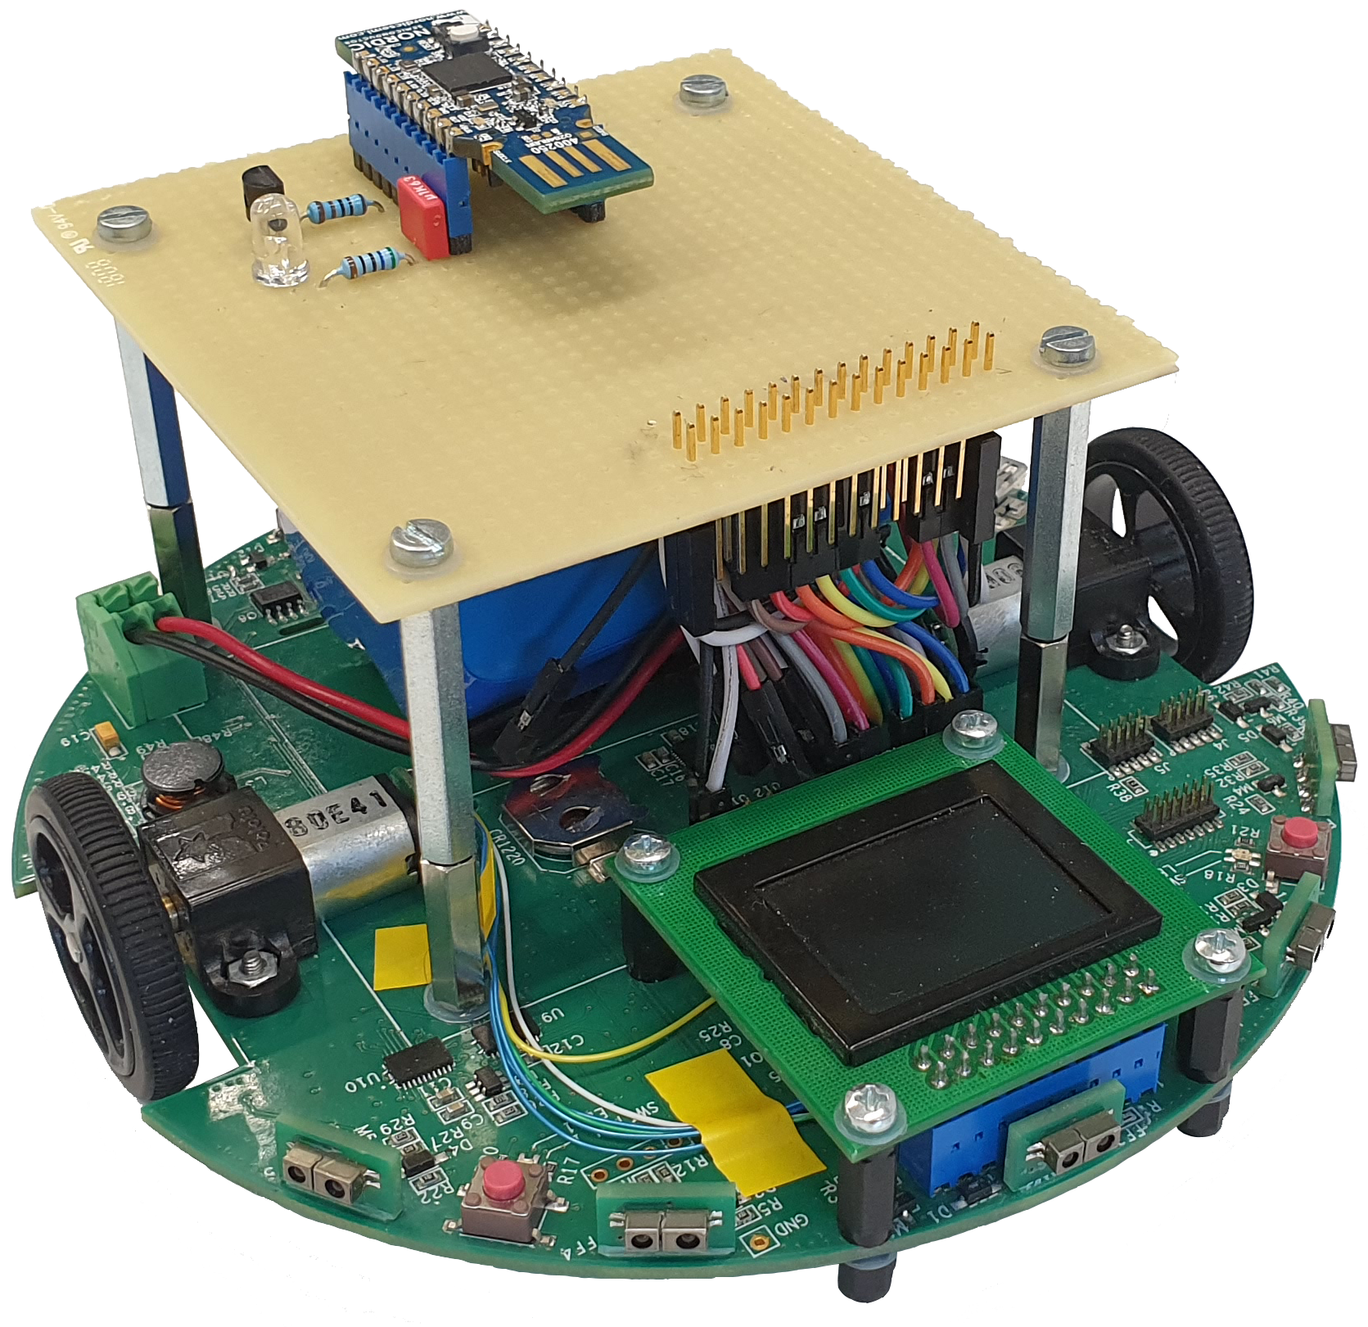
Wireless extension
Bachelorarbeit
Severin Kundert & Ramon Loher
Rapperswil, 08. August 2019

Slide 2
Inhaltsverzeichnis
Einleitung
Vorgehen
Aufbau
Resümee und Vorführung

Slide 3
Einleitung
Restriktionen
Dongles
Bluetooth Low Energy
Ohne Development Kit
Programm ohne IDE übertragen

Slide 4
Einleitung
Muss-Anforderungen
Stabiler Bootloader (100 mal korrekt übertragen)
Einfacher Demonstrator
Wunsch-Anforderungen
Steuerung (z.B. via App)
Bluetooth Mesh
Diagramm von Übertragungen ? Oder erst am Schluss bei Robo Vorführung ?

Slide 5
Vorgehen
Vorgängerprojekt
Bericht studiert
Software grob Analysiert und studiert
Hardware Informationen
In Datenblätter nach Informationen gesucht
Möglichkeiten untersucht

Slide 6
Vorgehen
Projektplan
Erster Plan -> BigBang
Soll und Ist

Slide 7
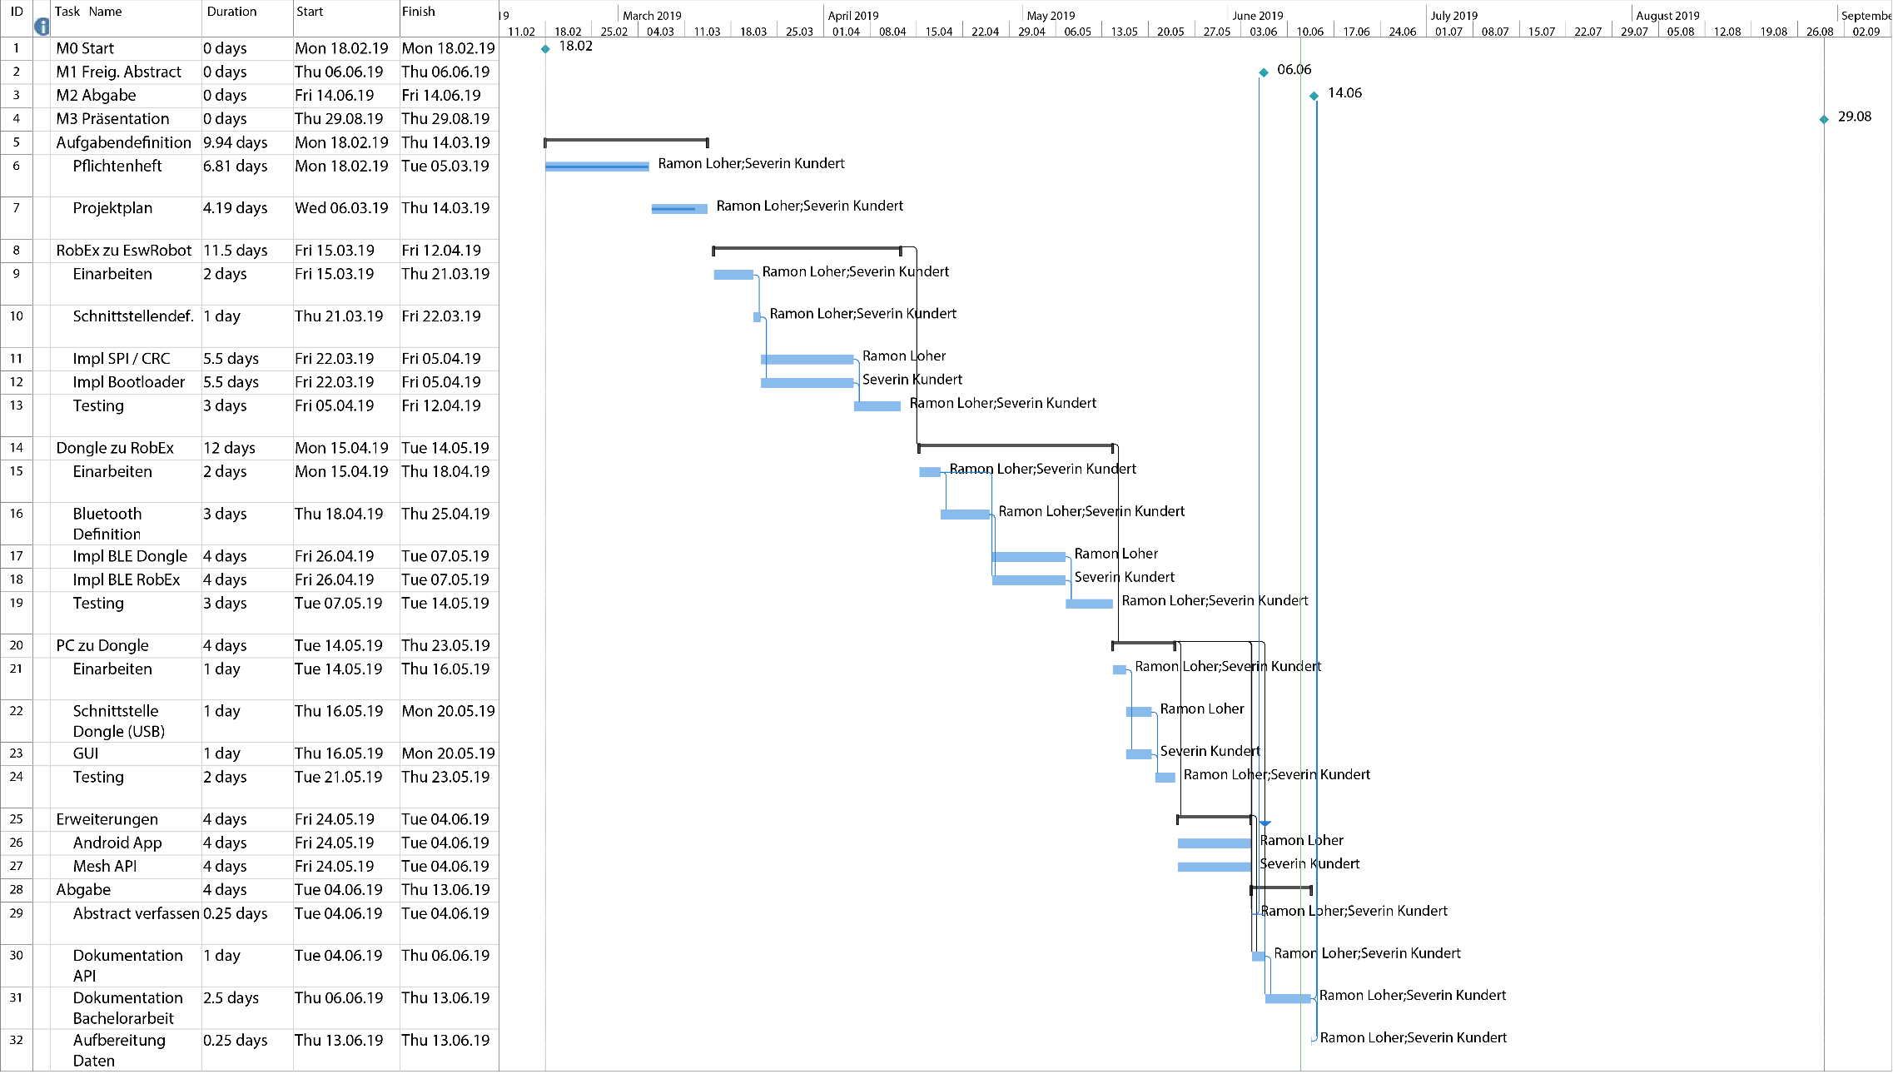
Vorgehen
Soll

Slide 8
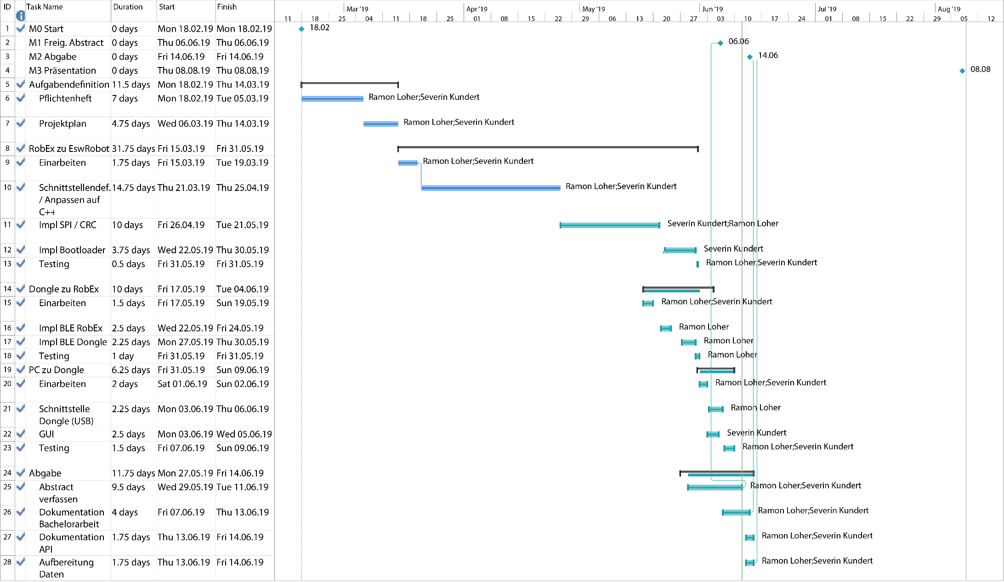
Vorgehen
Ist

Slide 9
Vorgehen
Kommunikationskonzept
OSI-Modell
Erstes Konzept (mit Adressierung einzelner Elemente)
Zweites Konzept (Punkt zu Punkt)
Switch Mesh / BLE

Slide 10
Aufbau
EswRobot

Slide 11
Aufbau
RobEx (Roboter Extension)
Hardware
nRF52840 Dongle
24-Pin Connector
Unbenutzte LED
Spannungsversorgung
Foto ROBEX

Slide 12
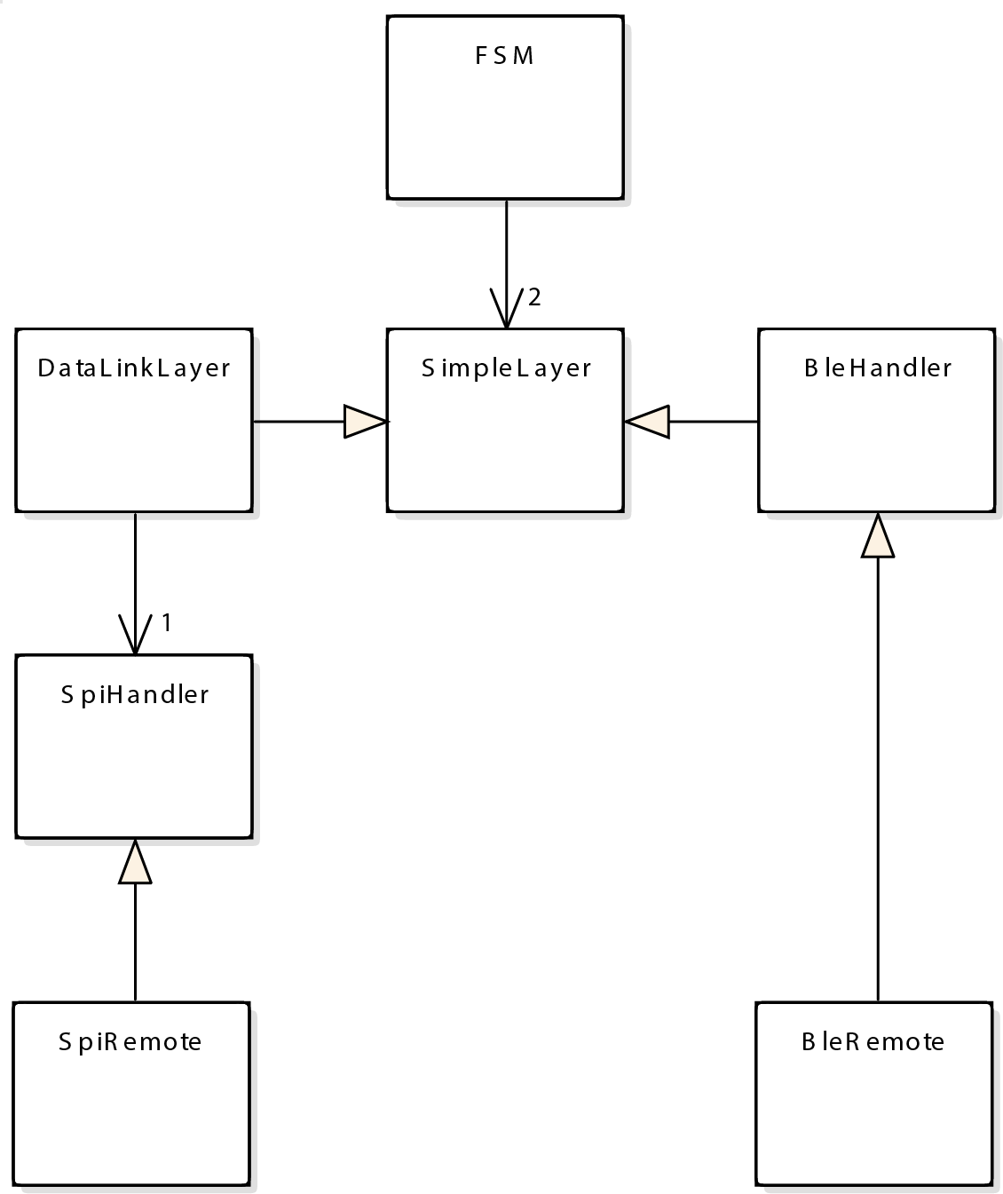
Aufbau
RobEx (Roboter Extension)
Software
FSM (Klassendiagramm)
Steuert das BLE und SPI Modul
DataLinkLayer
Für das auflösen und anfügen des Data Link Protokolls

Slide 13
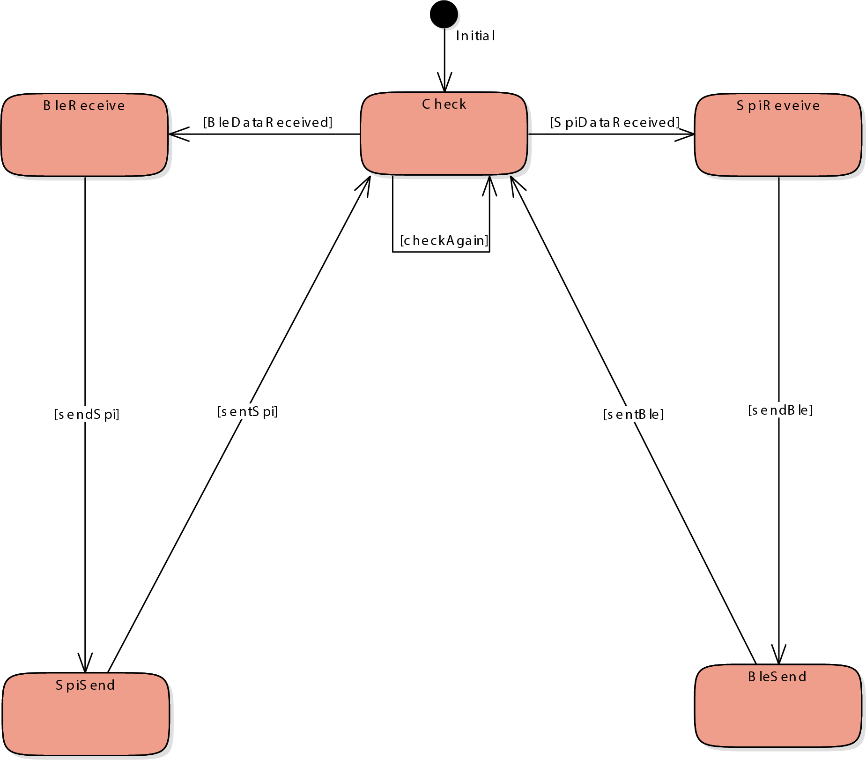
Aufbau
RobEx (Roboter Extension)
Software
FSM (State-Diagramm)

Slide 14
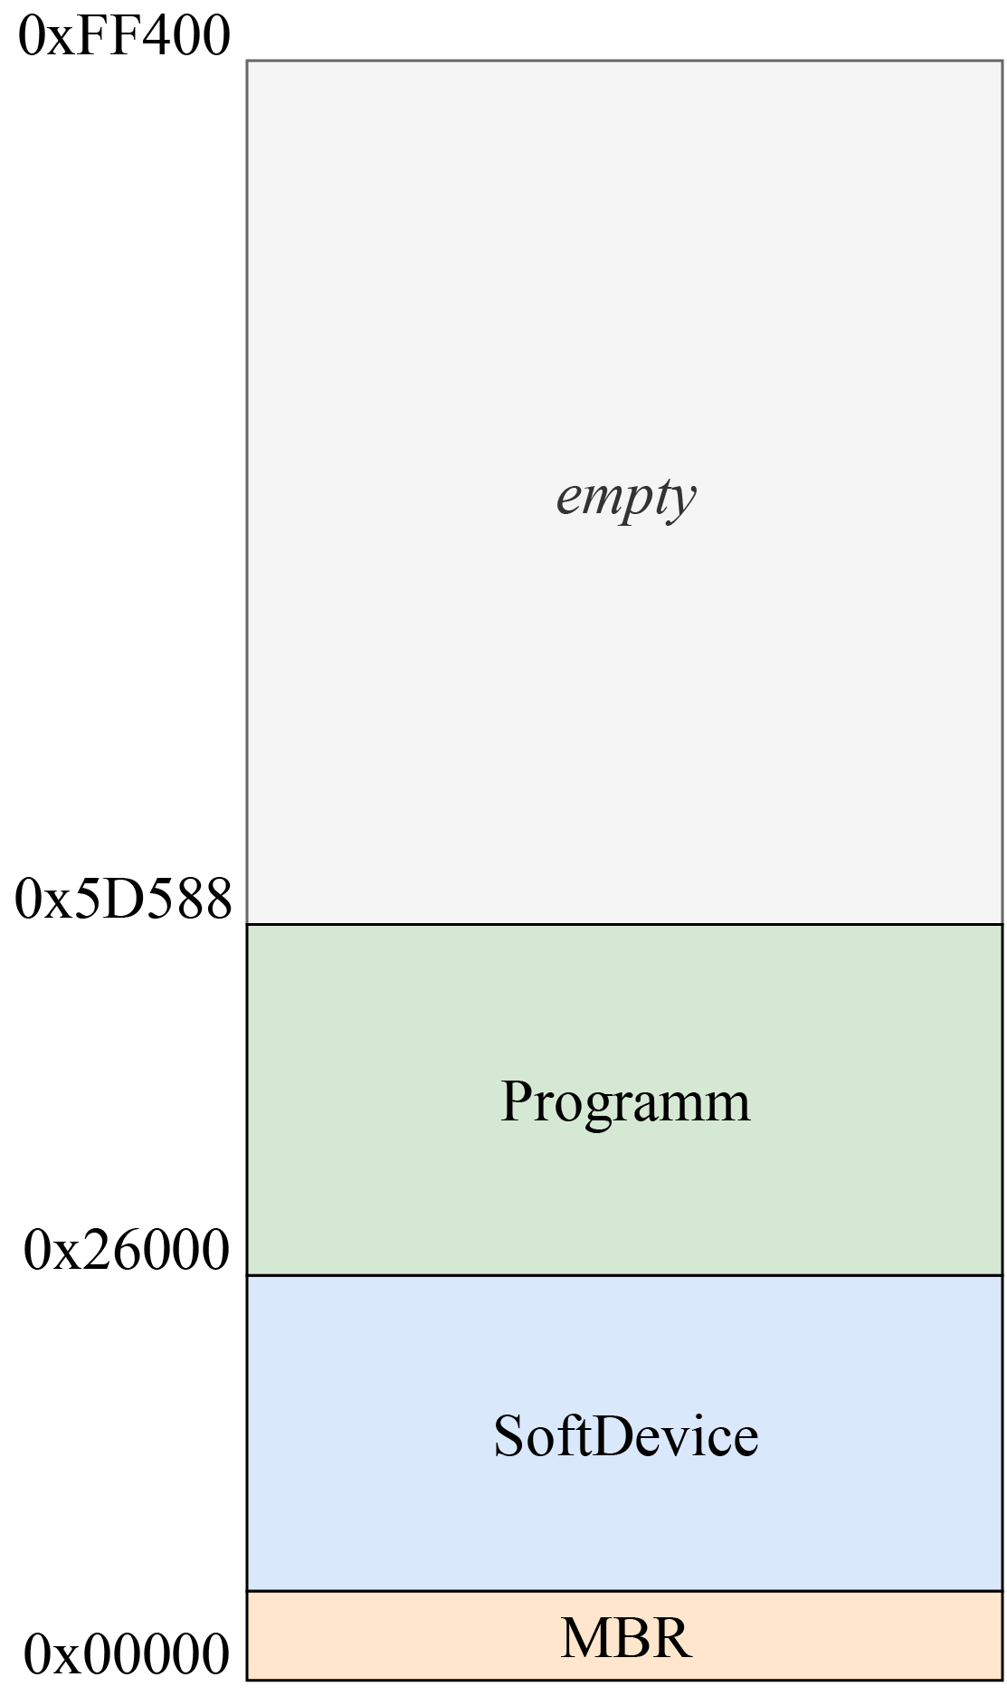
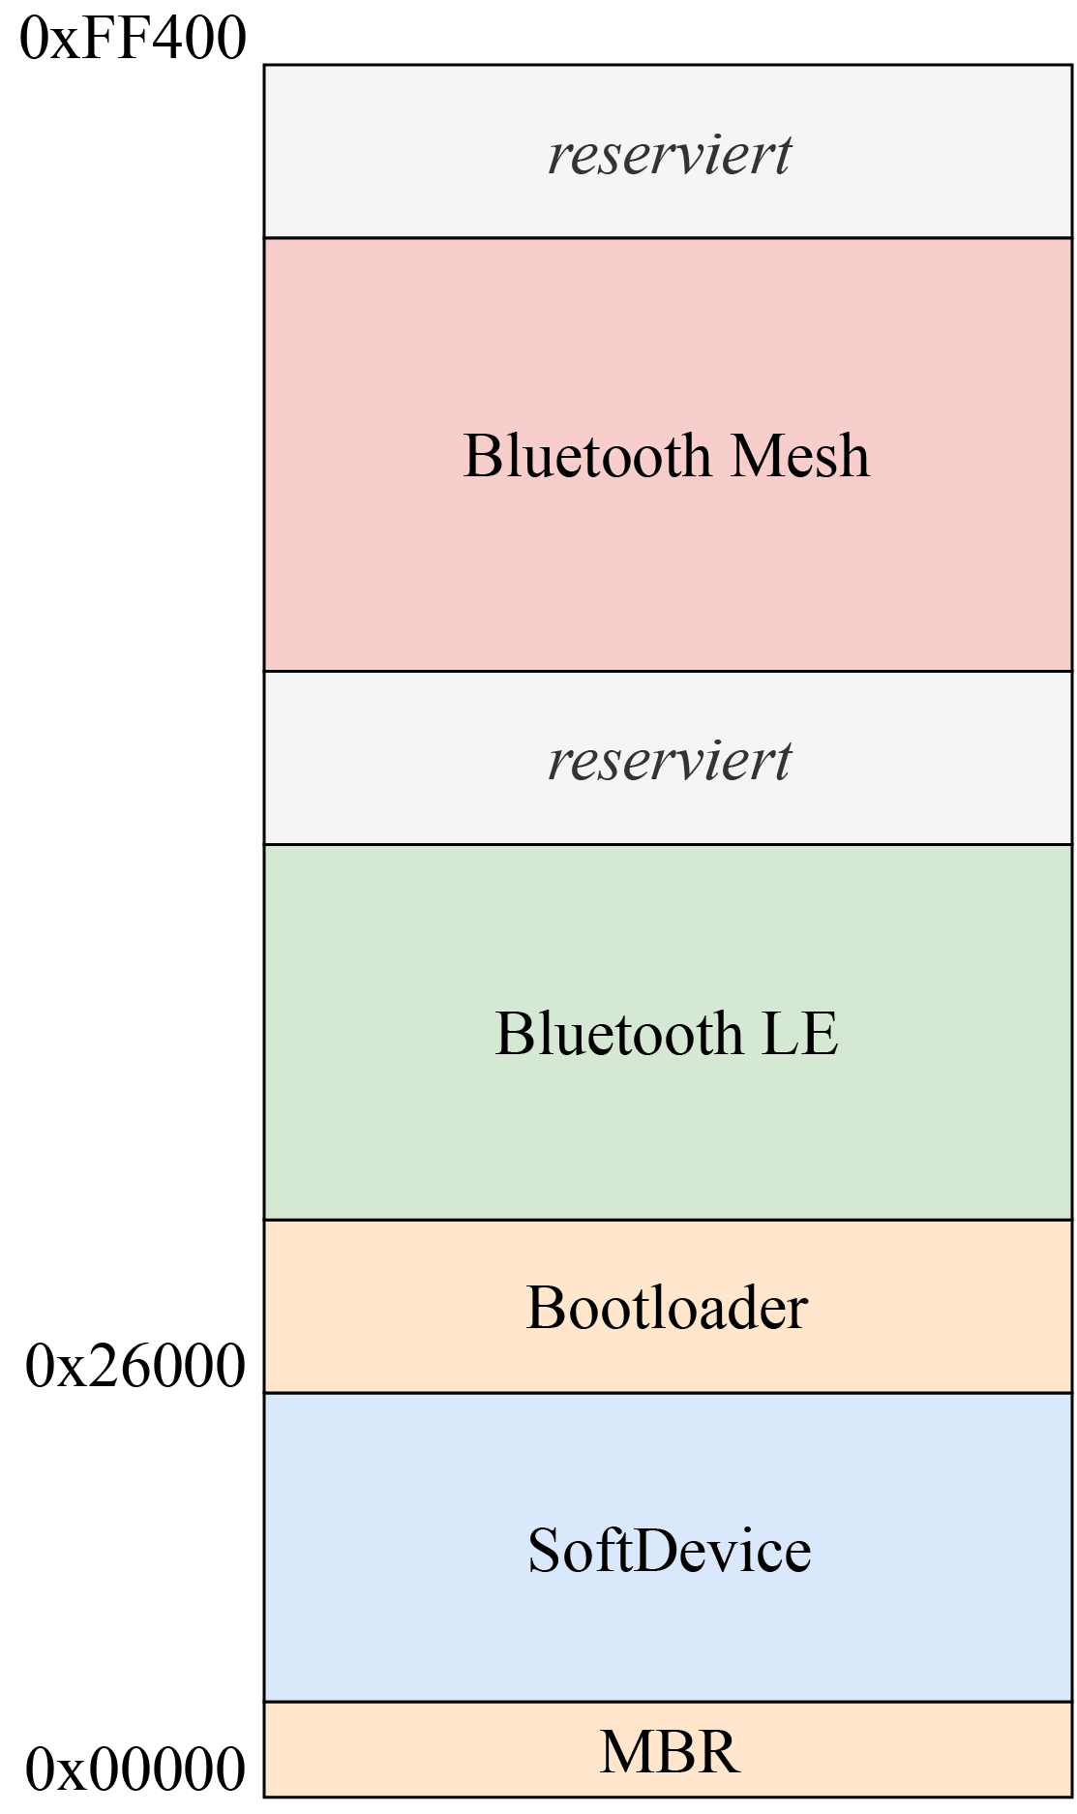
Aufbau
RobEx (Roboter Extension)
Software
Memorymap
Mesh und BLE switch

Slide 15
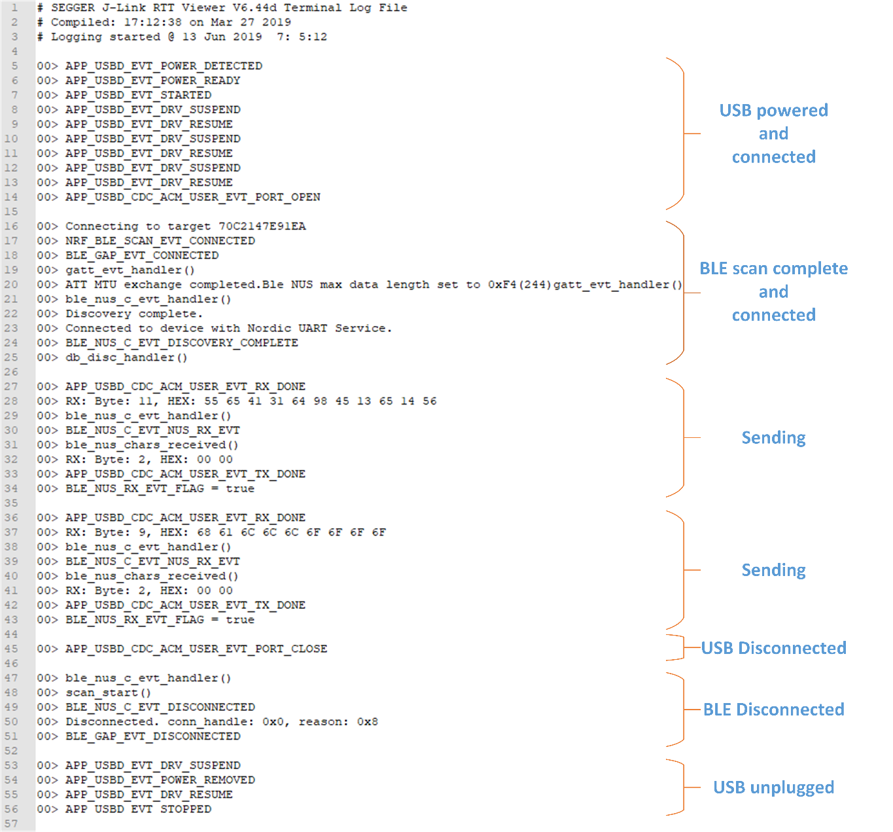
Aufbau
PC Dongle
Hardware
Dongle statt Dev. Kit
Software
Funktion
BLE und USB
Debugging
Probleme bei Dongles
Nordic Bibliothek in C
C++ wird nicht offiziell unterstützt
Segger Embedded Studio kein c++ compiler

Slide 16
Aufbau
PC Anwenderprogramm

Slide 17
Resümee und Vorführung
Resultat
100x korrekte Übertragungen
Zusätzliche crc32 Überprüfung
Kein Development Kit
Bidirektionale Verbindung
Commands
Vorführung des Roboters und des Demonstrators

